Slide 1



TOÁN 3

Slide 2

BÀI 12
BẢNG NHÂN 9, BẢNG CHIA 9
Tiết 1

Slide 3

KHÁM PHÁ

Slide 4

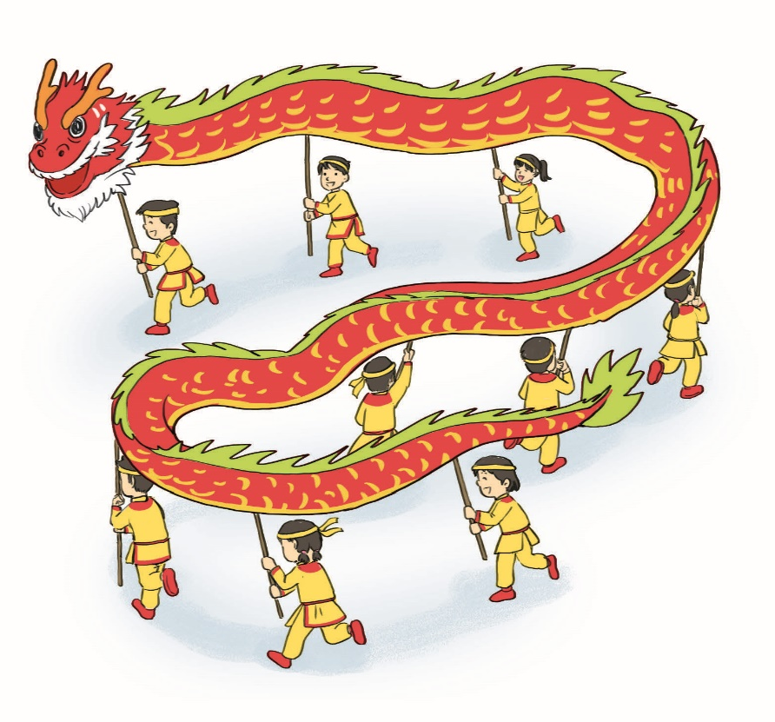

a)
Mỗi đội múa rồng có 9 người. Hỏi 2 đội múa rồng có bao nhiêu người?

Slide 5

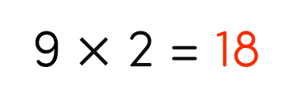
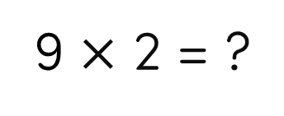
a)
Mỗi đội múa rồng có 9 người. Hỏi 2 đội múa rồng có bao nhiêu người?
9 $×$ 2 = ?
9 + 9 = ?
18
9 $×$ 2 = 18

Slide 6
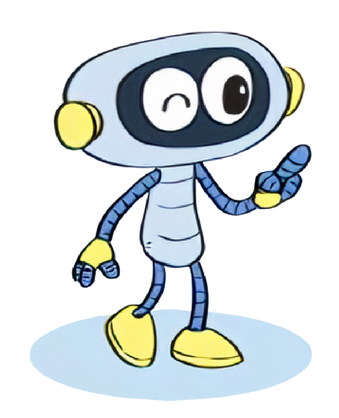
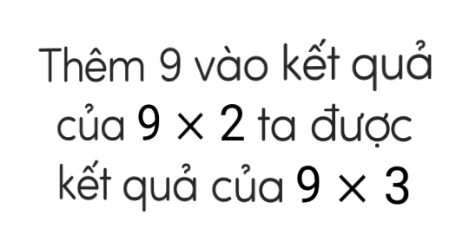
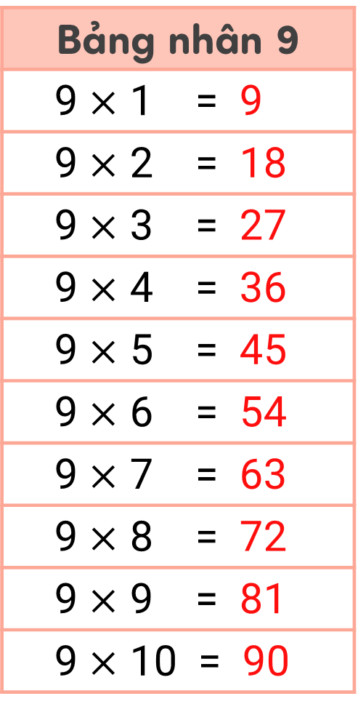
b) Hoàn thành bảng nhân 9, bảng chia 9.
Bảng nhân 9
9 $×$ 1 = 9
9 $×$ 2 = 18
9 $×$ 3 = 27
9 $×$ 4 = 36
9 $×$ 5 = 45
9 $×$ 6 = 54
9 $×$ 7 = 63
9 $×$ 8 = 72
9 $×$ 9 = 81
9 $×$ 10 = 90
+9
?
Thêm 9 vào kết quả
của 9 $×$ 2 ta được
kết quả của 9 $×$ 3
?
?
?
?
?
?

Slide 7
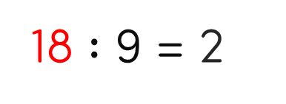
a)
Mỗi đội múa rồng có 9 người. Hỏi 2 đội múa rồng có bao nhiêu người?
9 $×$ 2 = ?
9 + 9 = ?
18
9 $×$ 2 = 18
18 $:$ 9 = 2

Slide 8

b) Hoàn thành bảng nhân 8, bảng chia 8.
Bảng nhân 8
8 $×$ 1 = 8
8 $×$ 2 = 16
8 $×$ 3 = 24
8 $×$ 4 = 32
8 $×$ 5 = 40
8 $×$ 6 = 48
8 $×$ 7 = 56
8 $×$ 8 = 64
8 $×$ 9 = 72
8 $×$ 10 = 80
Bảng chia 8
8 : 8 = 1
+8
16 : 8 = 2
?
24 : 8 = 3
Thêm 8 vào kết quả
của 8 $×$ 2 ta được
kết quả của 8 $×$ 3
?
32 : 8 = 4
?
40 : 8 = 5
?
48 : 8 = 6
?
56 : 8 = 7
?
64 : 8 = 8
?
72 : 8 = 9
80 : 8 = 10

Slide 9
HOẠT ĐỘNG

Slide 10

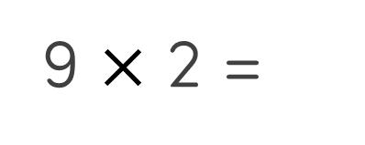
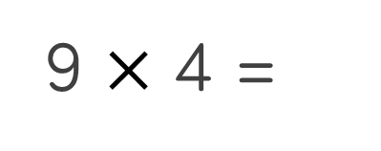
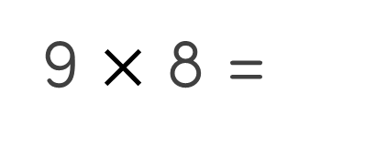
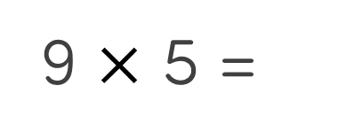
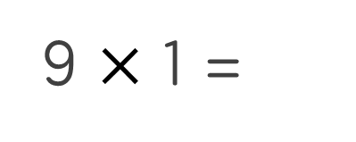
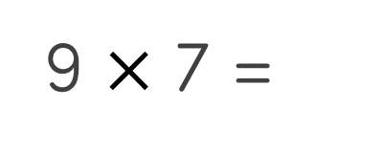
1
Tính nhẩm:
9 $×$ 1 =
9
9 $×$ 2 =
a)
?
b)
18
?
9 $×$ 4 =
36
9 $×$ 5 =
?
45
?
9 $×$ 7 =
63
9 $×$ 8 =
?
72
?

Slide 11
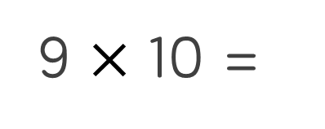
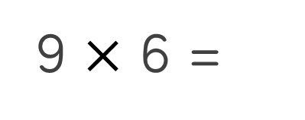
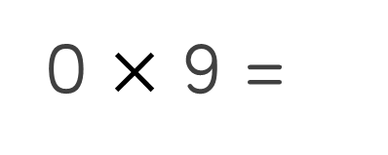
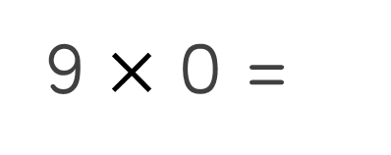
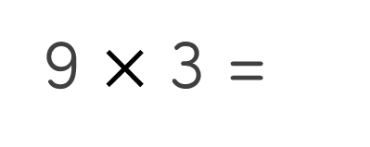

1
Tính nhẩm:
9 $×$ 3 =
27
9 $×$ 10 =
c)
?
d)
90
?
9 $×$ 6 =
54
9 $×$ 0 =
?
0
?
9 $×$ 9 =
81
0 $×$ 9 =
?
0
?

Slide 12
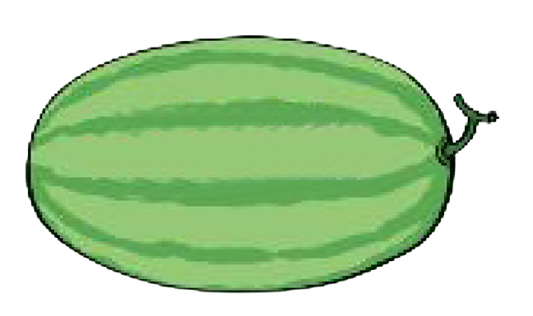
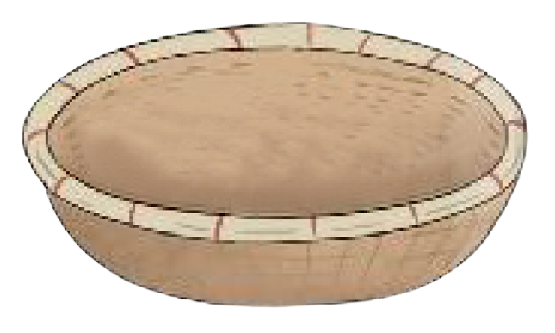
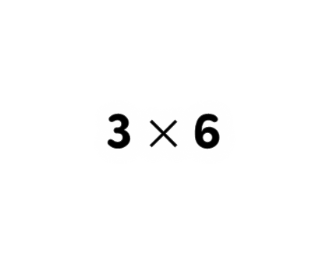
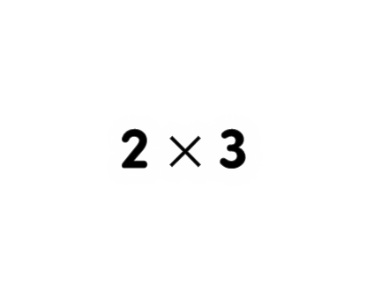
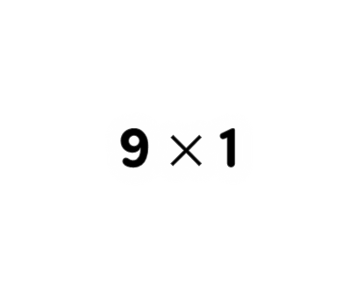
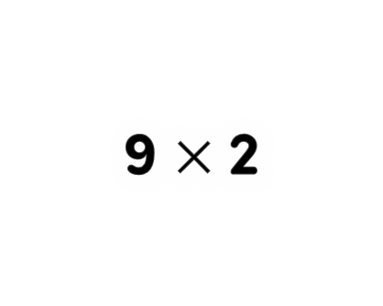
2
Hai phép tính nào dưới đây có cùng kết quả?
18
5
9
6
9 $×$ 2
45 : 9
9 $×$ 1
54 : 9
20 : 4
2 $×$ 3
3 $×$ 6
18 : 2
5
6
18
9

Slide 13
TIẾT HỌC
KẾT THÚC

